Slide 1
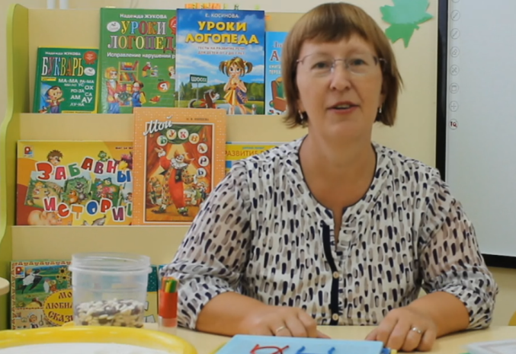
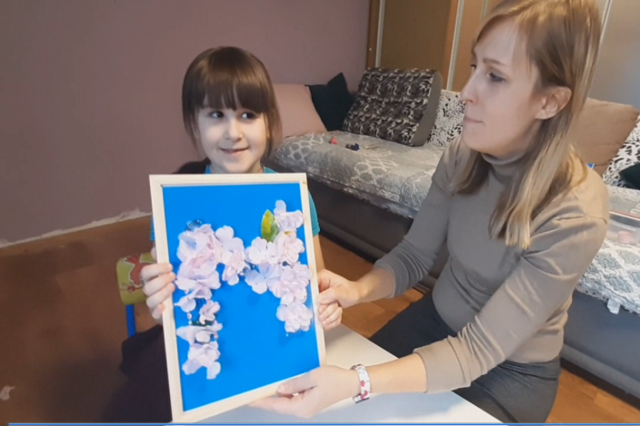
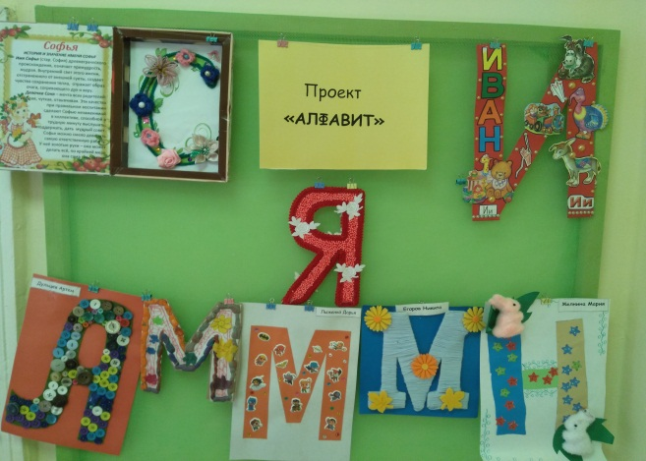
Муниципальное детский сад «Солнышко» комбинированного вида структурное подразделение детский сад № 138
Конкурс: «Эффективные практики дошкольного образования»
Название работы: «Опыт взаимодействия с семьями воспитанников с ограниченными возможностями здоровья в рамках реализации творческих проектов»
»
Подготовили:
Шабунина Лидия Михайловна (учитель-логопед),
Чернавских Татьяна Павловна (учитель-логопед)

Slide 2
Проект «Алфавит»
Вид проекта
практико-ориентированный, творческий
детско-взрослый
средней продолжительности
(апрель–май 2021 г.)
Участники проекта
дети старшей группы
учитель – логопед (куратор проекта)
родители
Цель проекта
изучение детьми с тяжелыми нарушениями речи букв и звуков русского алфавита, формирование предпосылок успешного обучения в школе.

Slide 3
Задачи проекта «Алфавит»
Коррекционно-развивающие:
закрепление графического образа букв русского алфавита;
развитие фонематических процессов;
развитие зрительного восприятия и зрительно-моторной координации;
развитие воображения и художественных способностей;
развитие связной речи детей с ТНР.
Образовательные:
расширение представлений об окружающем мире через знакомство с процессом создания букв из различных материалов.
Воспитательные:
развитие самостоятельности, инициативности, умение работать в коллективе;
вовлечение семьи в единое образовательное пространство;
установление доверительных, партнерских взаимоотношений с родителями.

Slide 4
пропедевтика оптической дисграфии;
подготовка к обучению грамоте, освоение детьми визуального и графического образа буквы;
формирование навыка звукобуквенного анализа;
развитие мелкой моторики и графо – моторных навыков;
развитие творческих способностей, воображения, памяти, мышления воспитанников;
Результаты и практическая значимость проекта:
непосредственное вовлечение родителей в образовательную деятельность;
1
активное участие родителей в совместном познавательном и творческом процессе;
2
взаимодействие учителя-логопеда и родителей.
3
4
5
6
7
8

